Slide 1





Перспективные направления развития системы оценки качества образования: международный и отечественный опыт
Москва 2017

Slide 2
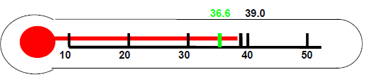
Содержание
1. Международный контекст развития национальных систем образования. Новые вызовы
2. OECD PISA и IEA TIMSS-PIRLS – операторы распространения новых идей в образовании. Оценка качества системы образования
3. Направления использования результатов международных исследований для управления качеством образования
4. Российский опыт оценки качества образования в соответствии с ФГОС
5. Оценка деятельности образовательной организации
6. Оценка профессиональной деятельности учителей
7. Оценка индивидуальных достижений учащихся
8. Новые проекты ИСРО РАО «Исследование готовности и адаптации учащихся 5-х классов к обучению в основной школе»
«Мы должны научиться измерять то, что важно, а не то, что легко измерить»

Slide 3

Джон Равен. Педагогическое тестирование: проблемы, заблуждения, перспективы. М. 1999
« … важность работы над проблемой оценивания оказалась значительней, чем ожидалось. Она позволила … прояснить представления о природе качеств, которые должны быть сформированы, и понимание того, как это можно делать.»

Slide 4
1. Международный контекст развития национальных систем образования. Новые вызовы

Slide 5
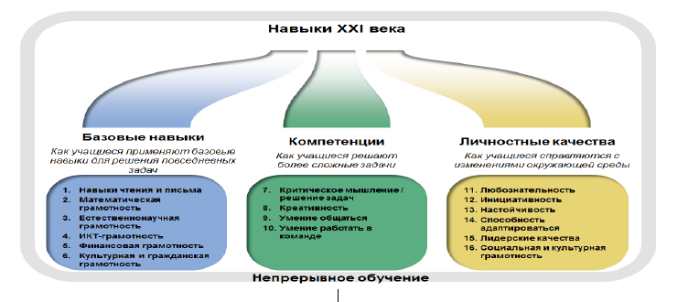
Новый взгляд на образование
Модели Европейской классификацией навыков, компетенций и профессий (ESCO), Партнерства за навыки XXI века, enGauge, Brookings и Pearson. Организация экономического сотрудничества и развития. 2013.
http://www.oecd.org/site/piaac/surveyofadultskills.htm

Slide 6
Компетенции и модели образования для 21 века
«Global Education Futures» – это уникальный международный проект, ставящий целью понять направление развития передовых образовательных систем мира (руководитель П. Лукша, проф. Московской школы управления Сколково)
Несколько сот мировых лидеров образования в течение 2015-2016 гг. собираются в разных точках планеты – Москва Казань, Берлин, Кремниевая Долина, Сан Пауло Сингапур – чтобы ответить на вопросы о будущем образовательных систем:
Какие знания и навыки нужны будут экономике и обществу в 21 веке для достижения успеха и ответа на глобальные вызовы?
Как нужно изменить существующие образовательные системы, чтобы сформировать эти компетенции, и какие новые формы образования должны возникнуть в дополнение к существующим?
Какие меры государственной политики, частные и некоммерческие инициативы могут помочь сформировать новые образовательные модели?
http://www.rtc-edu.ru/trainings/tasty/467

Slide 7
Навыки будущего: ключевые типы грамотности и базовые навыки 21 века
Управление концентрацией и вниманием
Эмпатия и эмоциональный интеллект
Сотрудничество (как критический навык, который должен быть встроен в разные аспекты работы и обучения)
Мышление критическое, проблемно-ориентированное системное, кооперативно-творческое
Творческие способности
Работа в междисциплинарных средах+знание «всеобщего языка понятий»
Грамотности 21 века: понимание гдобальных проблем, навыки управления своим здоровьем, понимание принципов работы общества, умение заботиться об окружающей среде, финансовая грамотность и др.
Навыки в сфере ИКТ и медия, включая программирование и информационную гигиену
Гибкость и адаптивность
Способность учиться, разучиваться и переучиваться в течение всей жизни
Ответственность в работе ( в т.ч. этика взаимодействия с другими членами общества и рабочая этика человеко-центрированных сервиров)

Slide 8
«Чему учить» и «как учить»: насколько образование учитывает требования будущего?
Современная модель индустриального образования формирует навыки прошлого, готовит учащихся к реальности, которой не будет!
Мы не можем научить людей быть творческими, давая им стандартные упражнения
Мы не можем научить людей сотрудничать и работать в команде, если в течение всей учебы они выступают как одиночки, которые соревнуются друг с другом
Мы не можем сформировать у людей способность непрерывно учиться, если мы с первых дней учебы лишаем их самостоятельности в выборе своей траектории развития, и если мы ругаем и наказываем их за ошибки
Мы не можем научить людей сопереживанию и не сформируем их эмоциональный интеллект, если эмоциональная сфера исключена из образования, в процессе обучения формируются только когнитивные способности …

Slide 9
Дизайн образовательных сред и навыков учителей
Принципы педагогики и организация образовательных сред | Необходимые навыки учителей
Переход к учебным процессам, основанным на сотрудничестве, а не соперничестве Акцент на самостоятельной позиции учащегося в образовании и развитии Персонализированные учебные траектории, которые сочетают: обучение в виртуальной среде (онлайн курсы и др.) обучение на практике в реальных жизненных ситуациях кооперативное образование (с менторами и сообществом) Обучение строится вокруг реальных жизненных проблем и вызовов, а не вокруг академических предметов Пространство и технологии, поддерживающие физические упражнения и контакты, эмоциональное и творческое взаимодействие и др. | Гибкость, открытость, готовность применять (и создавать) новое Смешанная педагогика Педагогика, поддерживающая сотрудничество между учащимися, с учителями и внешними агентами, совместные исследования (не с позиций старшего и младшего) Игрофикация образования (разработка игр, игропедагогика Ментерство и коучинг (на основе целей ученика) Предпринимательство (в образовании и внутри учебных проектов) Обучение исследованию Проектно-ориентированное образование «Холистическое» образование Архив навыков – документирование исчезающих навыков и их восстановление при необходимости

Slide 10
2. OECD PISA и IEA TIMSS-PIRLS –операторы распространения новых идей в образовании. Оценка качества системы образования

Slide 11

Чему должны научиться дети
Schleicher A., Ramos G. Global competency for an inclusive world // OECD, 2016. URL: https://www.oecd.org/pisa/aboutpisa/Global-competency-for-an-inclusive-world.pdf (дата доступа 01.06.2016

Slide 12

Парадокс компетентности
Российская академия образования
Компетентность (действенные знания, умения, способы) обнаруживает себя
за пределами учебных ситуаций,
в задачах, не похожих на те,
где эти знания, умения, способы приобретались.

Slide 13
Тенденции изменения в оценке образовательных достижений
Изменение целевых установок (от оценки ЗУН к оценке грамотности и компетентности)
Изменение концептуальных рамок оценки и изменение инструментария (изменение основных характеристик заданий, увеличение доли контекстных заданий, увеличение доли структурированных заданий)
Изменение в технологиях (переход на электронные носители, введение интерактивных заданий)

Slide 14
Перспективные вопросы развития содержания экзаменов
Содержание экзаменов сопоставляется с содержанием тестов PISA
Использование заданий на компетентностной основе
Включение заданий, содержащих «неопределённость» (задания с неполным или лишним условием)
Включение заданий с развёрнутым ответом (эссе)
Включение заданий интерактивных на компьютерной платформе
…?

Slide 15

Модель оценки функциональной грамотности:
PISA-2015
Математическая
грамотность
Читательская
грамотность
4%
33%
33%
Естественнонаучная
грамотность
4%
4%
22%
Финансовая
грамотность
Решение проблем в
сотрудничестве

Slide 16
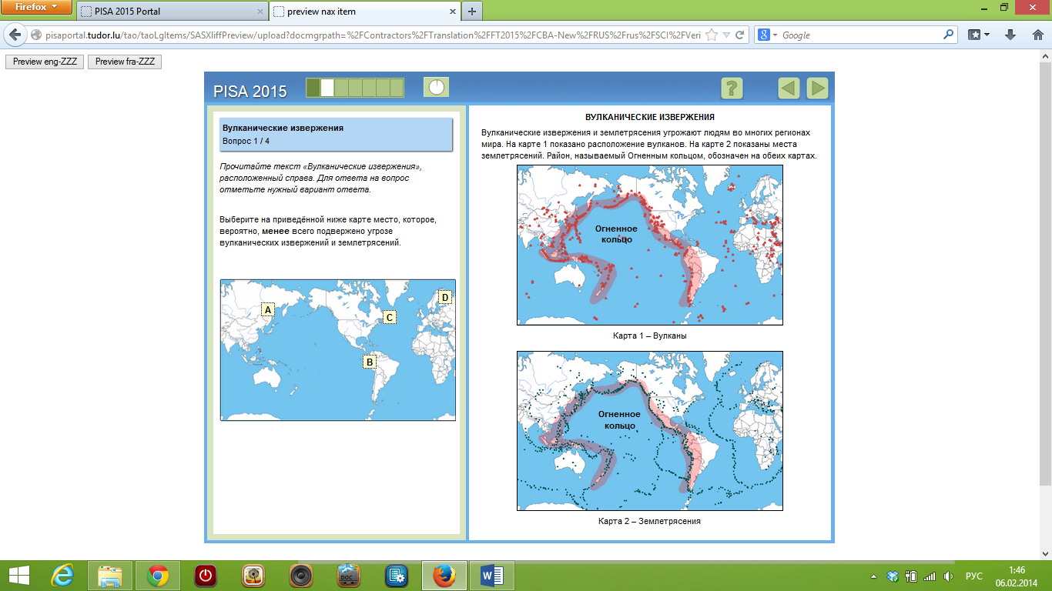
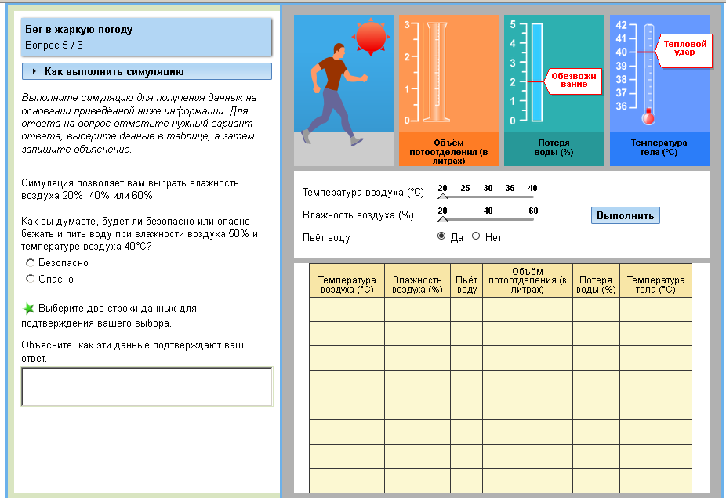
Сравнение моделей заданий для оценки естественнонаучной грамотности в исследовании PISA-2015 по основным характеристикам (182 задания)

Slide 17
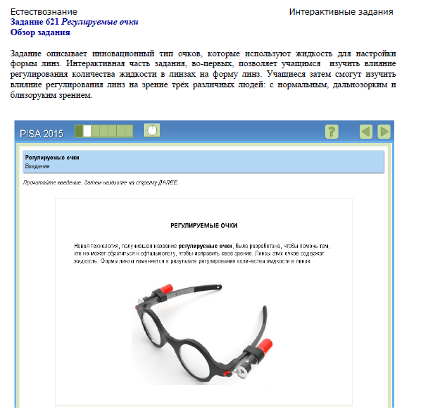
Пример интерактивного задания

Slide 18
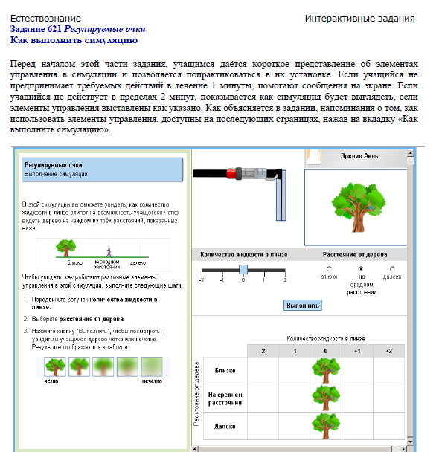
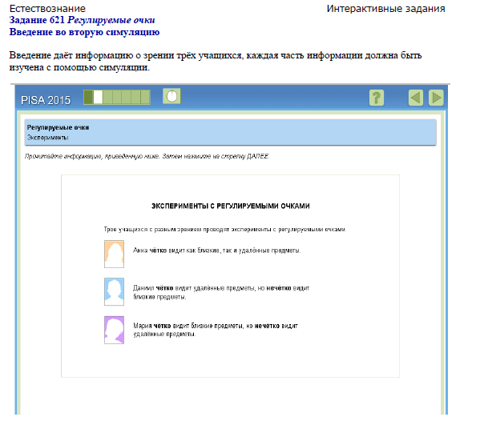
Пример интерактивного задания

Slide 19
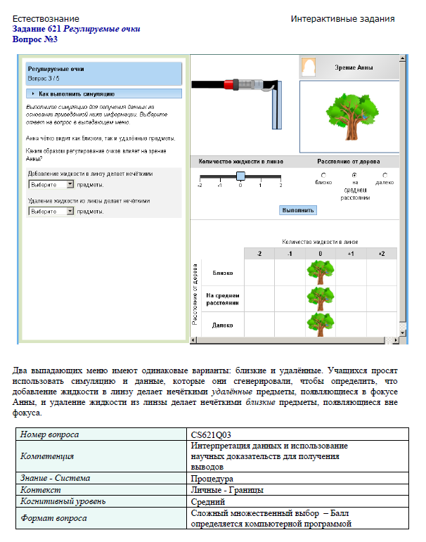
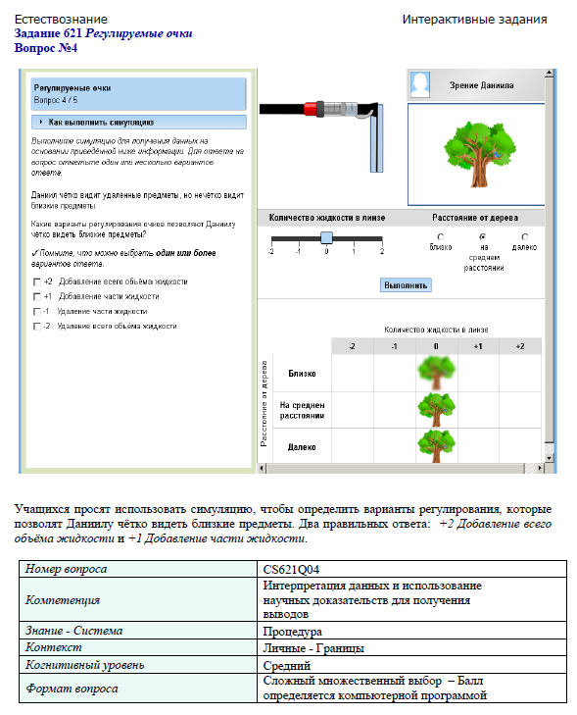
Пример интерактивного задания

Slide 20

Совместное решение проблем: основные компетенции
Компетенции совместного взаимодействия:
Установление и поддержание общего понимания проблемы
Принятие соответствующего действия для решения проблемы
Организация деятельности группы
Компетенции решения проблем:
Изучение проблемы
Представление и формулирование проблемы
Планирование и выполнение действий
Мониторинг и рефлексия

Slide 21
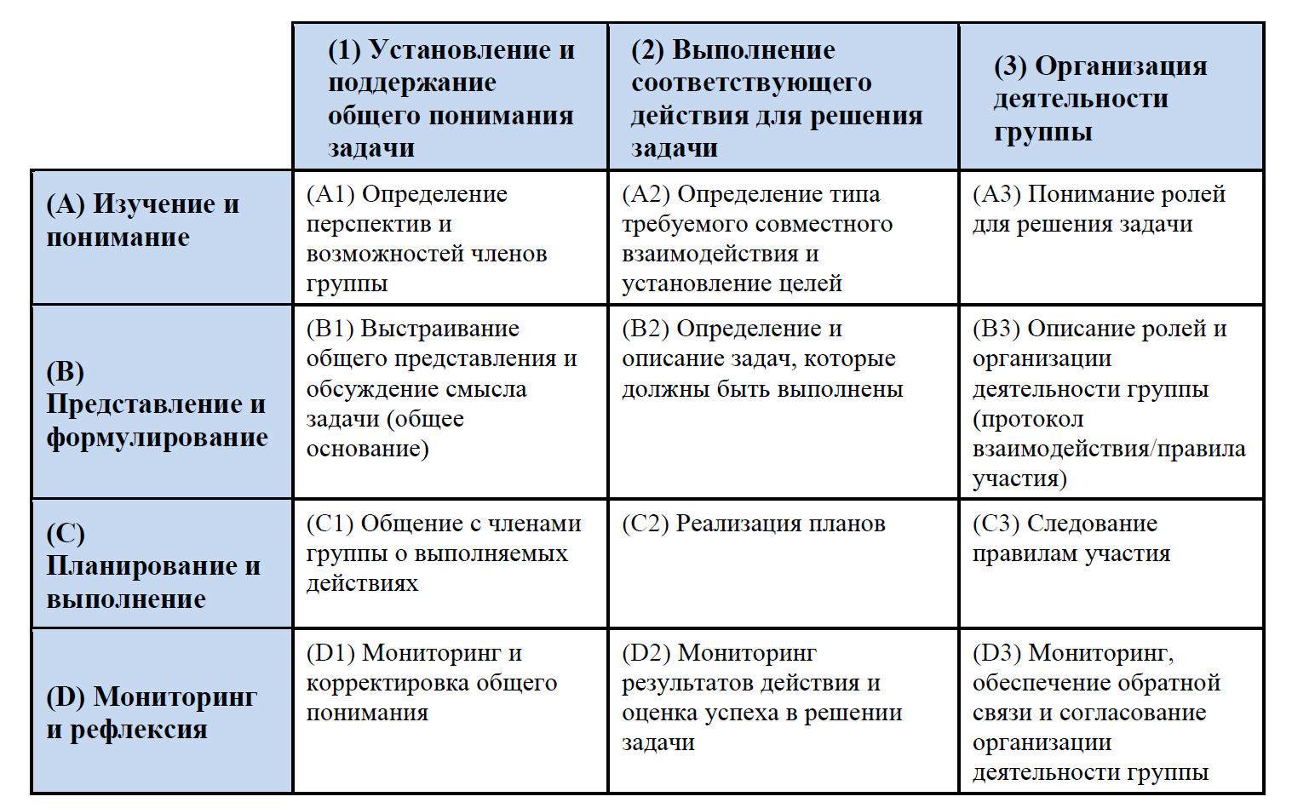
Совместное решение проблем: матрица компетенций

Slide 22
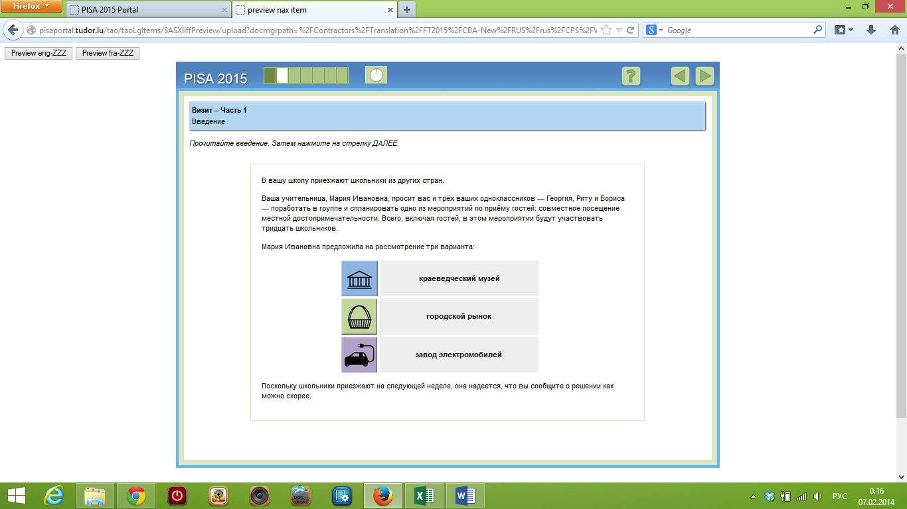
Совместное решение проблем: описание задания

Slide 23
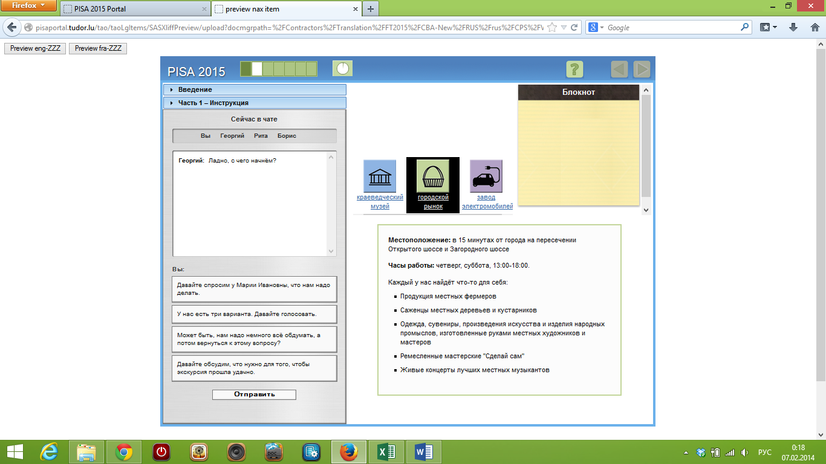
Совместное решение проблем: пример задания

Slide 24
Модель оценки функциональной грамотности:
PISA-2018
Математическая
грамотность
Естественнонаучная
грамотность
4%
33%
33%
Читательская
грамотность
4%
4%
22%
Финансовая
грамотность
Глобальные
компетенции

Slide 25
Структура заданий
по читательской грамотности
Основные компетенции | Один текст | Множественный текст
Локализация информации (25%) | Просмотр и поиск (15%) | Поиск и извлечение соответствующего текста (10%)
Понимание. Интеграция и интерпретация (45%-50%) | Выявление буквального смысла (15%) Обобщение и формулирование выводов (15%) | Обобщение и формулирование выводов (15%)
Рефлексия и оценка (25%-30%) | Оценка качества и надежности текста (10%) Размышление над содержанием и формой текста (10%) | Выявление и анализ противоречий (10%)

Slide 26
Глобальные компетенции
Глобальные компетенции – способность эффективно действовать индивидуально или в группе в различных ситуациях. Они включают:
- заинтересованность и осведомленность о глобальных тенденциях развития
- управление поведением
- открытость к новому
- эмоциональное восприятие нового

Slide 27

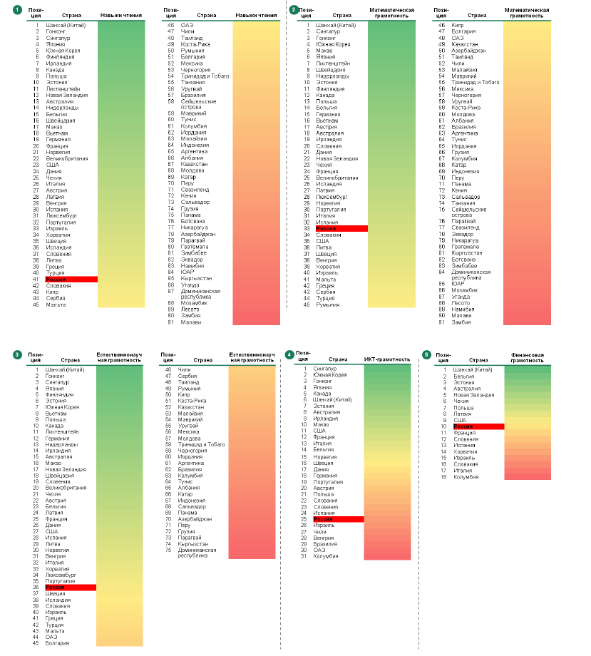
Результаты 91 страны по отдельным навыкам OECD 2015 :

Slide 28
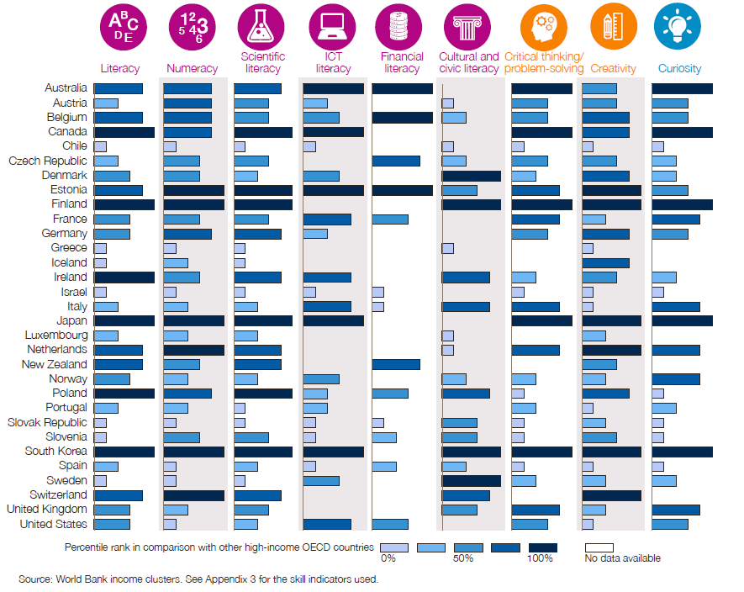
Сравнение стран ОЭСР по отдельным навыкам 21-го века

Slide 29
Главные детерминанты качества школьного образования
Качество школьного образования в основном определяется качеством профессиональной подготовки педагогов.
(по результатам PISA)
Качество образовательных достижений школьников в основном определяется качеством учебных заданий, предлагаемых им педагогами.
(по результатам ITL, PISA)

Slide 30
3. Направления использования результатов международных исследований для управления качеством образования

Slide 31
Самые важные результаты
В соответствии с международными стандартами TIMSS, начиная с 1995 года, российские школьники демонстрируют высокие результаты по математике и естествознанию (превышающие средние международные).
В 2015 году Россия продемонстрировала существенный подъем уровня математической и естественнонаучной подготовки учащихся 4 классов.
Результаты российских учащихся 8 класса не изменились по сравнению с 2011 годом.
Российские учащиеся 11 классов, изучавшие углубленный профильный курс математики в старшей школе, продемонстрировали самые высокие результаты среди всех стран-участниц исследования 2015 года. По сравнению с 1995 годом уровень подготовки данной группы учащихся практически не изменился.
Результаты российских учащихся, изучавших профильные курсы математики, ниже среднего значения шкалы TIMSS.
Результаты российских учащихся 11 классов, изучавших профильный курс физики, превышают среднее значение шкалы TIMSS. По сравнению с 1995 годом результаты значительно понизились.
В соответствии с международными стандартами PISA в 2015 году сохранились положительные тенденции в результатах российских учащихся 15-летнего возраста по всем направлениям функциональной грамотности.
В 2015 году по сравнению с предыдущим циклом исследования 2012 года повысились средние результаты российских учащихся 15-летнего возраста по математической и читательской грамотности. Результаты российских учащихся по естественнонаучной грамотности практически не изменились.

Slide 32
Динамика результатов российских учащихся за период с 1995 по 2015 годы

Slide 33
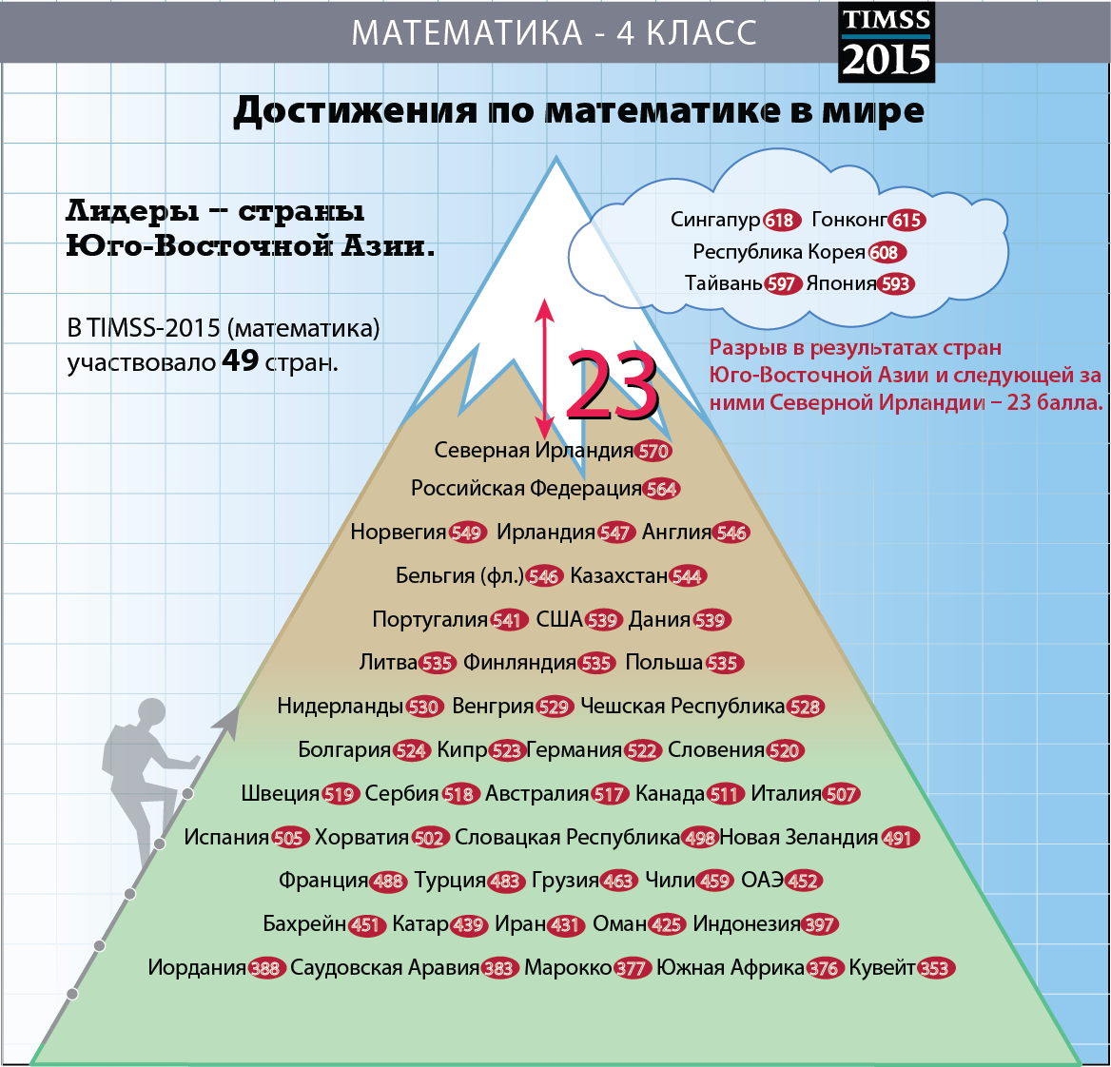
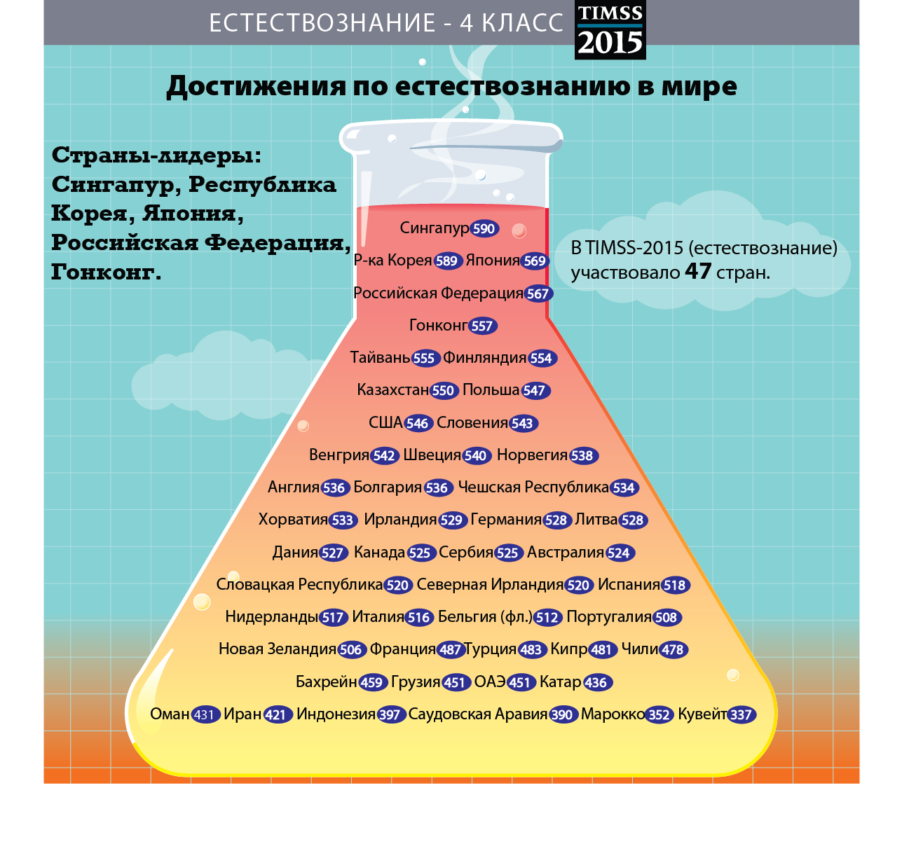
Эффекты введения новых образовательных стандартов начального общего образования

Slide 34
Изменение профиля познавательной деятельности учащихся 4 класса

Slide 35
Для сравнения: изменение профиля познавательной деятельности учащихся 8 класса

Slide 36
Активизация познавательной деятельности учащихся. Вовлеченность в учебный процесс.
4 класс и 8 класс.
Насколько вы согласны или не согласны со следующими высказываниями об уроках математики?
Я знаю, что ждет от меня мой учитель.
Я легко понимаю моего учителя.
Мне интересно то, что говорит мой учитель.
Мой учитель дает мне интересные задания.
Мой учитель понятно отвечает на мои вопросы.
«Полностью согласен», «Скорее согласен», «Скорее не согласен» или «Полностью не согласен».
Мой учитель хорошо объясняет математику.
Мой учитель дает мне продемонстрировать то, чему я научился.
Мой учитель делает очень много всего, чтобы помочь нам учиться.
Мой учитель объясняет мне, что сделать, если я допустил ошибку.
Мой учитель слушает то, что я хочу сказать.
4 класс
8 класс
Результаты учащихся по математике и их ВОВЛЕЧЕННОСТЬ В УЧЕБНЫЙ ПРОЦЕСС
По сравнению с 2011 годом значительно (на 21% по математике и на 11% по естествознанию) выросло число российских учащихся 4 классов, которые чувствуют себя полноправными участниками учебного процесса.
По сравнению с 2011 годом значительно (на 20%) увеличилось число учащихся 8 классов с высокой степенью вовлеченности в учебный процесс на уроках математики.

Slide 37
1. Усиление внимания к формированию функциональной грамотности
Около пятой части выпускников основной школы не достигают порогового уровня функциональной грамотности (математической, естественнонаучной и читательской).
по результатам исследования PISA - 2015

Slide 38
Уровни функциональной грамотности в исследовании PISA
Самостоятельно мыслящие и способные функционировать в сложных условиях
600
4 уровень – проявляется способность использовать имеющиеся знания и умения для получения новой информации
Среднее значение
международной шкалы
500
2 уровень – пороговый, при достижении которого учащиеся начинают демонстрировать применение знаний и умений в простейших не учебных ситуациях
400

Slide 39
Распределение российских учащихся
15-летнего возраста по уровням функциональной грамотности

Slide 40
Результаты российских 15-летних учащихся по функциональной грамотности

Slide 41
2. Повышение уровня познавательной самостоятельности учащихся
В профиле результатов выполнения групп заданий, отличающихся уровнем самостоятельности учащихся, наиболее высокие результаты выполнения заданий на воспроизведение знаний и решение задач по образцу и более низкие результаты на применение знаний в незнакомых или измененных ситуациях.
по результатам исследования TIMSS – 1995-2015

Slide 42
Профиль познавательной деятельности
(по результатам TIMSS 2011-2015)
РАССУЖДЕНИЕ (REASONING)
Анализировать
Обобщать/уточнять
Интегрировать/
Синтезировать
Обосновывать
Решать нестандартные задачи
За счет активизации учебного процесса, уменьшения доли репродуктивных домашних заданий, репродуктивного контроля подготовки учащихся, изменения итоговой аттестации.

Slide 43
3. Повышение интереса учащихся к изучению математики и естественнонаучных предметов
1. По сравнению с данными, полученными в 2011 году, несколько уменьшилось число российских учащихся 4 и 8 классов, которым нравится изучать математику и естественнонаучные предметы (на 5-10%).
2. За период с 2006 по 2015 годы уменьшилось значение индекса удовлетворенности изучением естественнонаучных предметов в основной школе
по результатам исследования PISA 2006-2015, TIMSS 2011-2015

Slide 44
Отношение к изучению предметов.
4 класс и 8 класс.
Насколько вы согласны или не согласны со следующими высказываниями об изучении математики?
Я с удовольствием занимаюсь математикой.
Я бы хотел, чтобы мне не надо было изучать математику.*
Математика – скучный предмет.*
Я узнаю много интересного, изучая математику.
«Полностью согласен», «Скорее согласен», «Скорее не согласен» или «Полностью не согласен».
Для высказываний, обозначенных звездочкой (*) при обработке использовалась обратная шкала.
4 класс
Мне нравится математика.
Мне нравятся любые занятия в школе, на которых нужно работать с числами.
Мне нравится решать задачи по математике.
Я с нетерпением жду уроки по математике.
Математика – один из моих любимых предметов.
8 класс
Результаты учащихся по математике и их отношение к изучению математики
По сравнению с данными, полученными в 2011 году, несколько уменьшилось число российских учащихся, которым нравится изучать математику (с 58% до 52%) и естествознание (с 62% до 58%).
По сравнению с 2011 годом уменьшилось число учащихся, которым нравится изучать математику и отдельные естественнонаучные предметы. Так, на 10% уменьшилось число учащихся, которым очень нравится изучать математику.

Slide 45
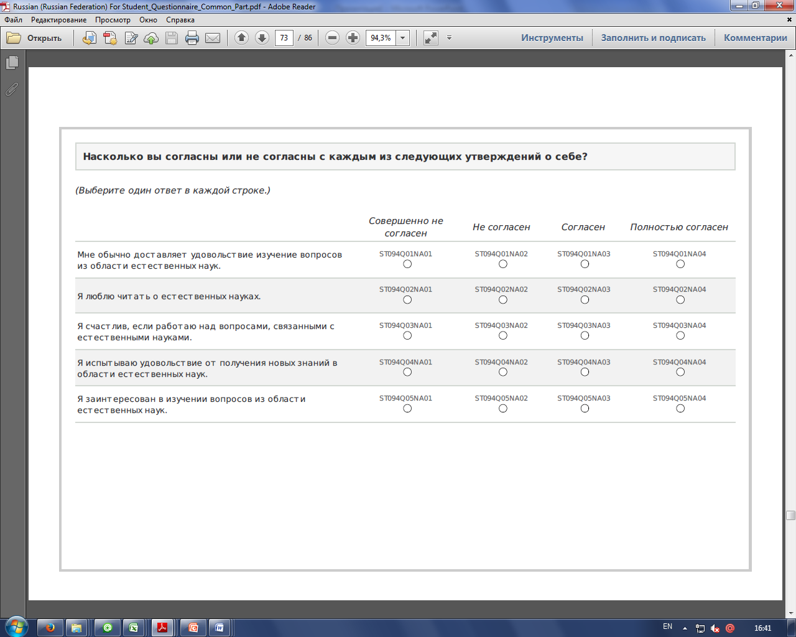
Изменение индекса удовлетворенности изучением
естественнонаучных предметов за период с 2006 по 2015 годы
 | PISA 2015 – PISA 2006
Россия | -0,12
США | 0,26
Эстония | 0,14
Среднее по странам ОЭСР | 0,01

Slide 46
4. Повышение эффективности работы с одаренными и успешными учащимися
1. Процент российских учащихся, демонстрирующих высокие результаты по функциональной грамотности (5-6 уровни PISA) значительно ниже, чем в среднем по странам ОЭСР.
2. Результаты российских учащихся 8 и 11 классов, демонстрирующих высокие результаты (95-й процентиль TIMSS) по математике и естествознанию (физике) в 2015 году ниже, чем в 1995 году.
по результатам исследования PISA 2012-2015, TIMSS 1995-2015

Slide 47
Повышение эффективности работы с одаренными и успешными учащимися
Самые успешные учащиеся
(5-6 уровни, PISA-2012)
Российская академия образования
Всего по мат. 5-6 уровня
2003: 7,0%
2006: 7,4%
2009: 5,2%
2012: 7,8%

Slide 48

Процент успешных учащихся по математике
(5-6 уровни)
Tab I.2.1a
Россия

Slide 49
Вклад стран в глобальную выборку учащихся с наивысшими достижениями в естественнонаучной грамотности

Slide 50
Математика, 4 класс Естествознание, 4 класс
В каких группах учащихся произошли основные изменения?
Математика, 8 класс Естествознание, 8 класс

Slide 51
Динамика результатов российских учащихся 11 классов за двадцать лет (1995-2015 годы)

Slide 52
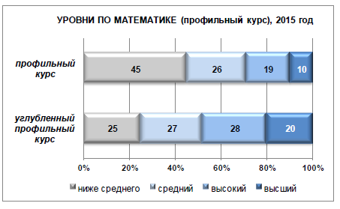
Распределение российских учащихся, изучавших профильные курсы математики по уровням математической подготовки TIMSS
Высший
(625 и выше)
Высокий
(550 баллов)
Средний
(475 баллов)
Низкий
(400 баллов)

Slide 53
Распределение российских учащихся, изучавших профильные курсы физики по уровням подготовки TIMSS
Высший
(625 и выше)
Высокий
(550 баллов)
Средний
(475 баллов)
Низкий
(400 баллов)

Slide 54
5. Повышение эффективности инвестиций в образование
Расходы на образование в России достигли той границы, после которой связь между расходами и результатами перестает быть линейной. Дальнейший рост результатов связан с ростом эффективности использования средств. Большую отдачу дают вложения в подготовку педагогов и повышение их квалификации.
по результатам исследования PISA 2015

Slide 55
Связь между затратами на одного обучающегося за 10 лет
(с 6 до 15 лет) и результатами по естественнонаучной грамотности
Для стран, чьи затраты на образование одного ребёнка в течение 10 лет (с 6 до 15 лет) составляют больше 50 000 USD (например, для таких стран как Швеция, Франция, Португалия, Польша и др.) зависимость между объемом затрат и результатами носит более сложный характер. В этих странах для получения более высоких результатов нужно наращивать не только объем инвестиций в образование, но и повышать эффективность их использования. Например, вкладывать в такие направления, которые дают бóльший эффект.
Для стран, чьи затраты на образование одного ребёнка в течение 10 лет (с 6 до 15 лет) составляют меньше 50 000 USD (например, для таких стран как Болгария, Мексика, Турция) справедлива линейная зависимость, при которой рост инвестиций в образование сопровождается приростом в образовательных результатах в соответствии с линейным законом.
Source: 1OECD, PISA 2015 Database, Tables I.2.3 and II.6.58. 2
http://dx.doi.org/10.1787/888933436215
Для России одним из направлений повышения эффективности инвестиций является повышение качества и эффективности как системы подготовки учителей, так и системы повышения их квалификации).
Для России этот вывод имеет особое значение, учитывая тот факт, что как показывает диаграмма, страна практически полностью исчерпала возможности линейного роста.

Slide 56
6. Улучшение образовательной среды в школе
1. По значению индекса факторов, связанных с поведением учащихся, негативно влияющих на естественнонаучную грамотность, Россия находится в зоне риска.
2. По сравнению с 2012 годом в России:
  возросло количество пропусков занятий и опозданий как среди учащихся, так и среди учителей,
  ухудшилась дисциплина на уроках,
  возросло количество случаев, когда учителя приходят на занятия неподготовленными.
по результатам исследования PISA 2015

Slide 57
Индекс факторов, связанных с поведением учащихся, негативно влияющих на естественнонаучную грамотность

Slide 58
7. Повышение качества естественнонаучного образования
По результатам PISA и TIMSS
Низкие средние результаты страны по естественнонаучной грамотности (ниже среднего международного балла). Низкий уровень методологических знаний.
Около 20% выпускников основной школы не достигают порогового уровня естественнонаучной грамотности.
Низкий процент учащихся, демонстрирующих высокие результаты по естественнонаучной грамотности (4,2% 5-6 уровня).
Средний результат учащихся 8 классов по естествознанию, демонстрирующих самые высокие результаты (95-й процентиль), в 2015 году ниже, чем в 1995 году.
Снижение интереса учащихся к изучению естественнонаучных предметов.
В когнитивном профиле учащихся начальной и основной школы доминируют виды деятельности, направленные на воспроизведение знаний, а не на их применение.
Отсутствие позитивной динамики в результатах учащихся основной школы по естествознанию (в сравнении с позитивной динамикой по математической и читательской грамотностью).
Значительные отличия содержания естественнонаучного образования от основного содержания исследований PISA и TIMSS (4 класс).

Slide 59
Естественнонаучная грамотность
(исследование PISA-2015)
Естественнонаучная грамотность – это способность человека занимать активную гражданскую позицию по вопросам, связанным с естественными науками, и его готовность интересоваться естественнонаучными идеями. Естественнонаучно грамотный человек стремится участвовать в аргументированном обсуждении проблем, относящихся к естественным наукам и технологиям, что требует от него следующих компетенций: научно объяснять явления, оценивать и планировать научные исследования, научно интерпретировать данные и приводить доказательства.

Slide 60
Модель естественнонаучной грамотности исследования PISA-2015
От учащихся требуется продемонстрировать компетенции в определенном контексте
Контексты
Знания и отношение определяют результаты учащихся
Личные, местные/национальные и глобальные проблемы, как современные, так и исторические, которые требуют понимания вопросов науки и технологий.
Компетенции
Способность научно объяснять явления, применять методы естественнонаучного исследования, интерпретировать данные и использовать научные доказательства для получения выводов.
Отношение
Знания
Отношение к науке, которое характеризуется интересом к науке и технологиям, пониманием ценности научного изучения вопросов, там, где это необходимо, и осведомленностью о проблемах окружающей среды, а также осознанием важности их решения.
Понимание основных фактов, идей и теорий, образующих фундамент научного знания. Такое знание включает в себя знание о природе и технологиях (знание содержания), знание о методах получения научных знаний (знание процедур), понимание обоснованности этих процедур и их использования (методологическое знание).

Slide 61
Показатели
естественнонаучной грамотности PISA-2015
 | Канада | Россия | Страны ОЭСР
Показатели естественнонаучной грамотности
Средний балл по естественнонаучной грамотности
Индекс методологических установок
Процент учащихся, планирующих к 30 годам получить профессию, связанную с естествознанием, и работать в данной области
Для сравнения: процент учащихся, планирующих к 30 годам получить профессию, связанную с естествознанием, и работать в данной области (PISA-2006)

Slide 62
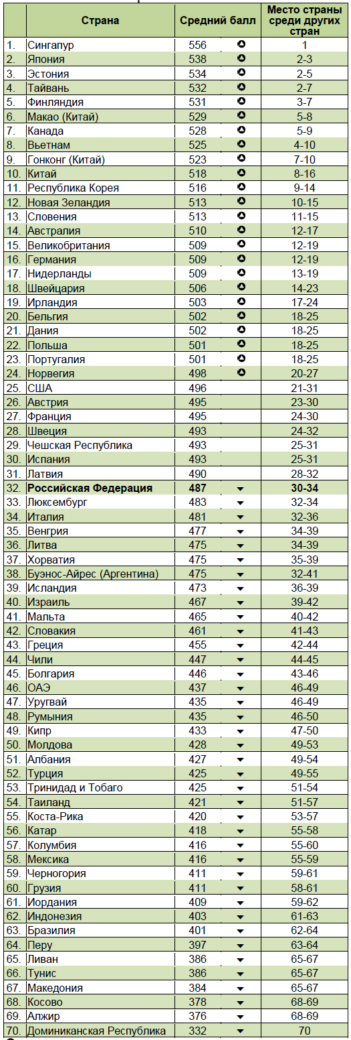
Результаты 15-летних учащихся по естественнонаучной грамотности
Лидирующие страны и территории: Сингапур, Япония, Эстония, Тайвань, Финляндия
27 стран,
средний балл которых статистически значимо выше среднего балла России
7 стран, средний балл которых не отличается от балла России
(Швеция, Чешская Республика, Испания, Латвия, Люксембург, Италия, Буэнос-Айрес (Аргентина))
35 стран, средний балл которых статистически значимо ниже среднего балла России

Slide 63
Результаты российских 15-летних учащихся по естественнонаучной грамотности

Slide 64
Вклад стран в глобальную выборку учащихся с наивысшими достижениями в естественнонаучной грамотности

Slide 65
Результаты российских 15-летних учащихся по естественнонаучной грамотности

Slide 66
Результаты российских 15-летних учащихся по функциональной грамотности

Slide 67
Естествознание, 4 класс Физика, 11 класс
В каких группах учащихся произошли основные изменения?
Естествознание, 8 класс

Slide 68
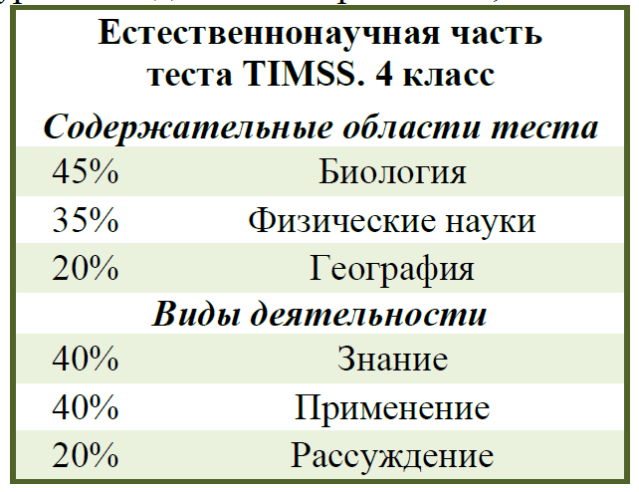
Результаты российских учащихся
4 класса по содержательным областям и видам деятельности

Slide 69
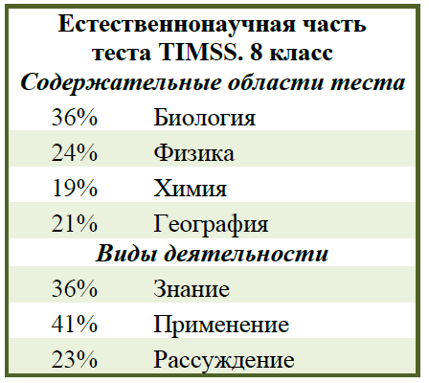
Результаты российских учащихся
8 класса по содержательным областям и видам деятельности

Slide 70
Согласуются ли требования исследования PISA и требования ФГОС?
 | Умения, определяющие естественнонаучную грамотность | Требования ФГОС ООО к результатам образования
1 | Научное объяснение явлений на основе имеющихся естественнонаучных знаний. | Умение создавать, применять и преобразовывать знаки и символы, модели и схемы для решения учебных и познавательных задач (метапредметный результат образования).
2 | Применение методов естественнонаучного исследования. | Овладение научным подходом к решению различных задач; овладение умениями формулировать гипотезы (общие предметные результаты для предметной области «Естественнонаучные предметы»). Приобретение опыта применения научных методов познания (предметный результат изучения физики). Приобретение опыта использования различных методов изучения веществ (предметный результат изучения химии). Приобретение опыта использования методов биологической науки (предметный результат изучения биологии).
3 | Интерпретация данных и использование научных доказательств для получения выводов, их анализа и оценки достоверности. | Умение определять понятия, создавать обобщения, устанавливать аналогии, классифицировать, самостоятельно выбирать основания и критерии для классификации, устанавливать причинно-следственные связи, строить логическое рассуждение, умозаключение (индуктивное, дедуктивное и по аналогии) и делать выводы (метапредметный результат образования). Овладение умениями оценивать результаты экспериментов, представлять научно обоснованные аргументы своих действий (общие предметные результаты для предметной области «Естественнонаучные предметы»).

Slide 71
Реализация ФГОС основного общего образования – механизм повышение результатов российских учащихся в международных исследованиях
TIMSS и PISA
Мнения экспертов
В новой концепции школьного естественнонаучного образования и программах естественнонаучных предметов основной школы должна ясно и четко определяться главная цель – естественнонаучная грамотность обучающихся, а в качестве основного средства достижения этой цели – изучение естественных наук на основе научного метода познания.
Необходимы изменения в организации учебного процесса при изучении естественнонаучных предметов в школе. Он должен способствовать формированию таких умений, как объяснение явлений, выдвижение и проверка гипотез, прогнозирование событий («что будет, если…?»), постановка вопросов и планирование основных этапов исследования, анализ данных, представленных в разной форме, обоснование и обсуждение результатов экспериментов.
Целесообразно восстановить непрерывный характер российского школьного естественнонаучного образования как в большинстве развитых стран мира. Задачу формирования первоначальных исследовательских умений, азов естественнонаучной грамотности и научного мировоззрения должен решать интегрированный курс «Естествознание» в 5-6 классах, предшествуя систематическим курсам физики, химии и биологии. .
На основе новой концепции и модернизированных программ необходимо разрабатывать новые учебники и УМК естественнонаучных предметов. В этих учебниках и УМК должен найти отражение подход к обучению на основе научного метода познания и предложен методический инструментарий (компетентностные задания, экспериментальные работы исследовательского типа, анализ первичных научных данных и др.) для формирования продуктивной деятельности учащихся

Slide 72
4. Российский опыт оценки качества образования в соответствии с ФГОС

Slide 73

Основные положения оценки качества образования в соответствии с ФГОС
Система оценки – важный механизм реализации стандарта: через оценку качества образования система образования настраивается на новые результаты
В новой системе оценки предполагается переход от модели «контроля» к модели «обеспечения качества»
Комплексной оценке подлежат достижение предметных, метапредметных и личностных результатов, а также условия реализации образовательной деятельности
Ориентация измерительных материалов в основном не на проверку освоения знаний и умений, а на оценку способности учащихся применять эти знания и умения в различных ситуациях, при решении учебно-познавательных и учебно-практических задач.

Slide 74
Основные подходы, реализуемые системой оценки в соответствии с ФГОС
Системно-деятельностный
Уровневый
комплексный

Slide 75
В чем проявляется системно-деятельностный подход в оценке образовательных достижений
Овладение системой учебных действий
с изучаемым учебным материалом
личностными:
самоопределение
смыслообразование
морально-этическая
ориентация
метапредметными:
регуляция
коммуникация
познавательная деятельность
предметными:
освоение систематических знаний,
преобразование, применение и
самостоятельное пополнение
знаний
способность к решению различных классов
учебно-познавательных и учебно-
практических задач на основе
освоения опорной системы знаний
овладения умением учиться (способностью к самоорганизации
с целью решения учебных задач)
индивидуального прогресса во всех основных сферах
личностного развития (мотивационно-смысловой, познаватель-
ной, эмоциональной, волевой и саморегуляции)
Notes:
75

Slide 76
В чем проявляется уровневый подход в оценке образовательных достижений
Уровневый подход служит основой
для организации индивидуальной работы
с учащимися
Уровневый подход к содержанию оценки
обеспечивается структурой планируемых
результатов:
Общецелевой блок
«Выпускник научится»
«Выпускник получит возможность научиться»
Уровневый подход к представлению результатов
реализуется за счет фиксации различных уровней
достижения обучающимися планируемых
результатов: базового уровня и уровней
выше и ниже базового.
Notes:
76

Slide 77
В чем проявляется комплексный подход в оценке образовательных достижений
Оценка трех групп результатов:
предметный, метапредметных и личностных
Использование комплекса оценочных процедур
(стартовой, текущей, тематической, промежуточной)
как основы для оценки динамики индивидуальных
образовательных достижений (индивидуального
прогресса) и для итоговой оценки
Использование контекстной информации
(об особенностях учащихся, учебном процессе и др.)
для интерпретации полученных результатов
в целях управления качеством образования
Использование разнообразных форм и методов оценки,
взаимно дополняющих друг друга (стандартизированных
устных и письменных работ, проектов,
практических работ, самооценки, наблюдения и др.)
Notes:
77

Slide 78
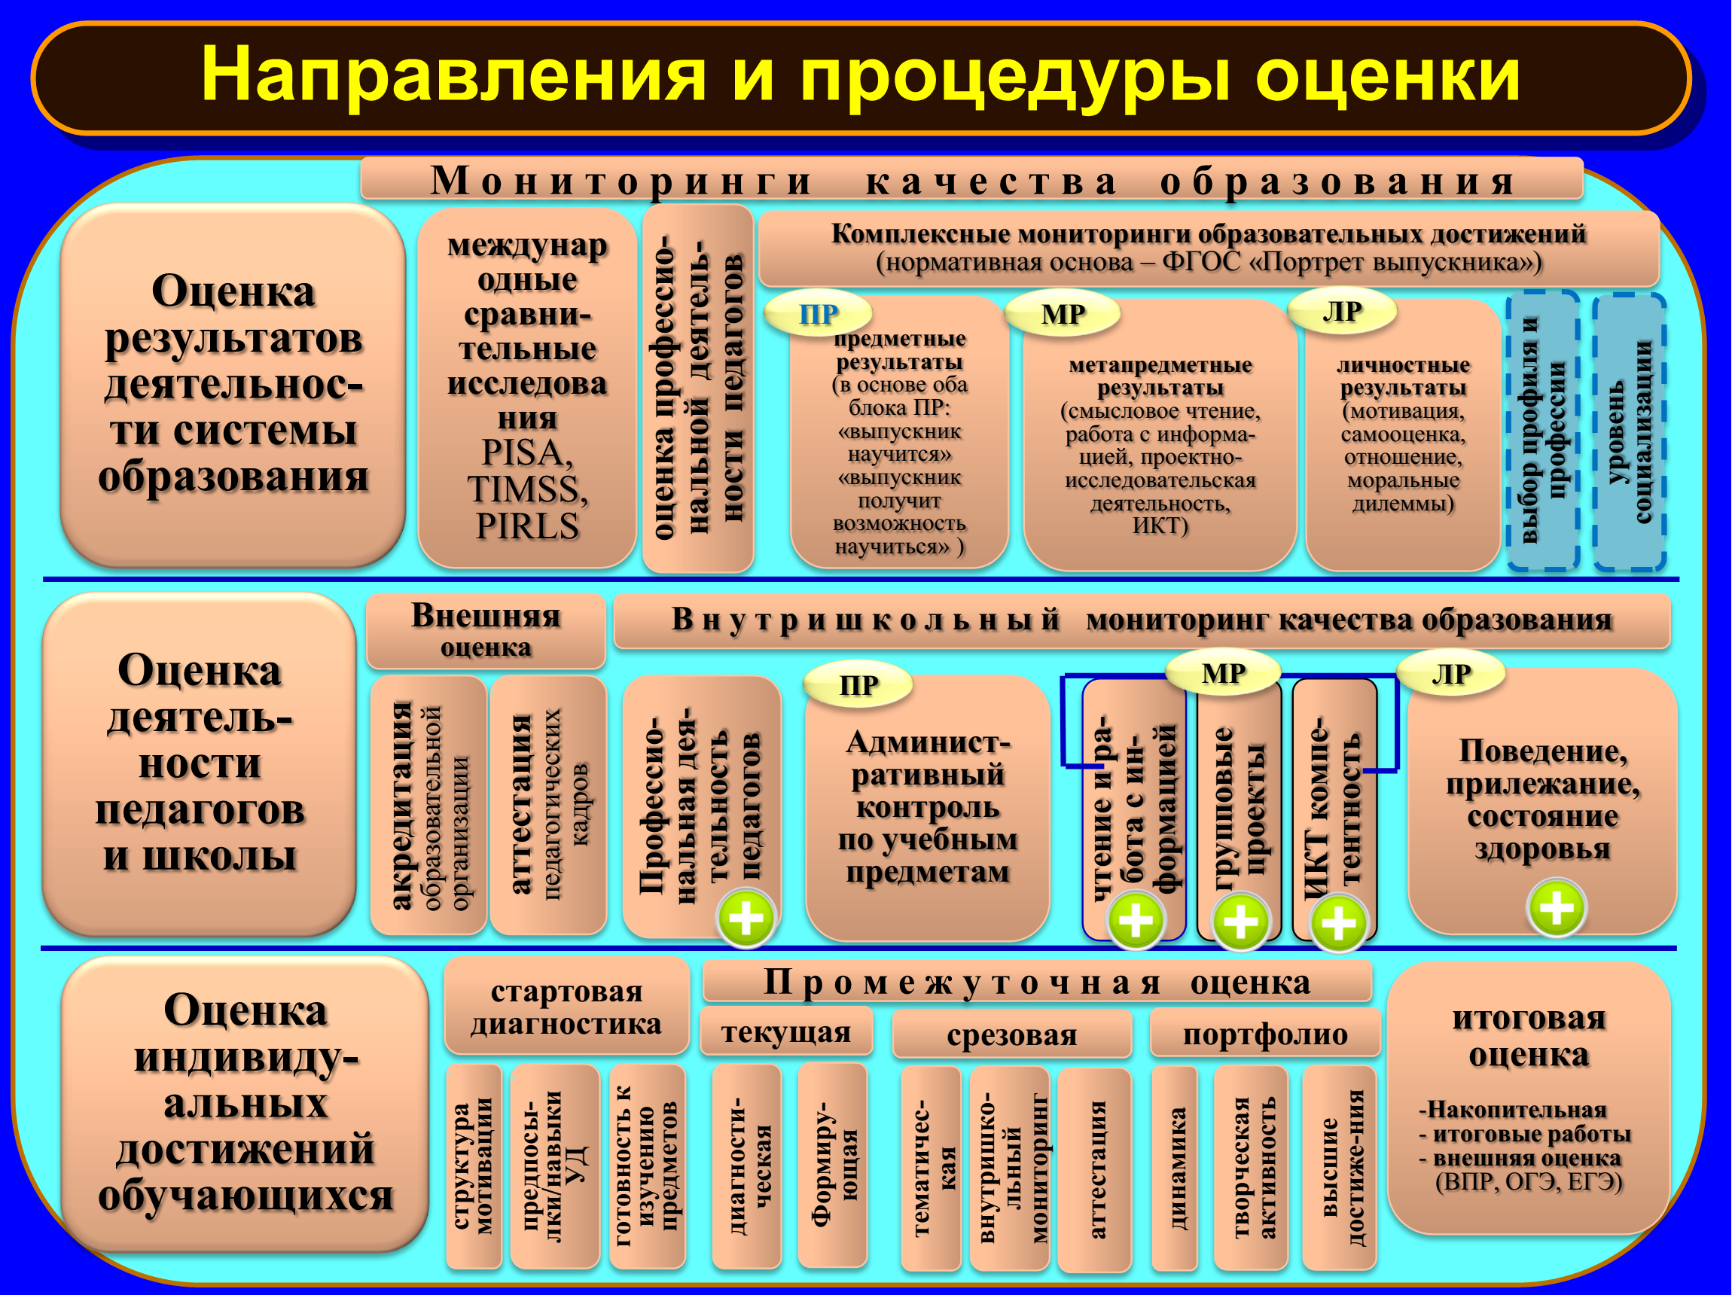

Slide 79
Оценка качества образования (Рособрнадзор)
1. ГИА-11 (ЕГЭ, ГВЭ)
2. ГИА-9 (ОГЭ, ГВЭ)
3. Национальные исследования
качества образования
4. Международные исследования
качества образования
5. Всероссийские проверочные работы
6. Исследование профессиональных компетенций учителей

Slide 80
Система оценки качества образования в начальной школе в соответствии с ФГОС
Внешняя оценка:
государственные службы
Необходимые
дополнительные
данные/исслед.
аккредитация ОУ
аттестация кадров
мониторинг системы
образования
итоговая
оценка
накопленная оценка
Выборочное
обследование
работ учащихся
+
чтение, УУД
три итоговые работы
Внутренняя оценка:
учитель, ученик,
ОУ и родители
русский
математика

Slide 81
Создание системы мониторинга качества начального образования на школьном, муниципальном, региональном и федеральном уровнях
Конец 4 класса
Предметные результаты (математика,
русский язык)
Метапредметные результаты (читательская грамотность, проектная деятельность)
Личностные результаты (самооценка, отношение к учебной деятельности, структура мотивации, моральные дилеммы-неперсонефицированно)
Конец 3 класса
Предметные результаты (математика, русский язык, чтение (Х+Н-П)
Личностные результаты (самооценка, отношение к учебной деятельности, структура мотивации)
Конец 2 класса
Предметные результаты (математика, русский язык, чтение (Х+Н-П)
Личностные результаты (самооценка, отношение к учебной деятельности, структура мотивации)
Конец 1 класса
Предметные результаты (математика, русский язык, чтение (Х)
Личностные результаты (самооценка, отношение к учебной деятельности)
Начало 1 класса
Стартовая диагностика (индивидуально-личностное развитие, предпосылки учебной деятельности)
Контекстная информация: карта учащегося (индивидуально-личностное развитие ученика, взаимодействие со сверстниками и взрослыми, состояние здоровья); анкета для родителей (поддержка семьи в обучении, образовательная среда дома); анкета для учителя (особенности учебного процесса, организация учебной деятельности, использование ИКТ в обучении)

Slide 82
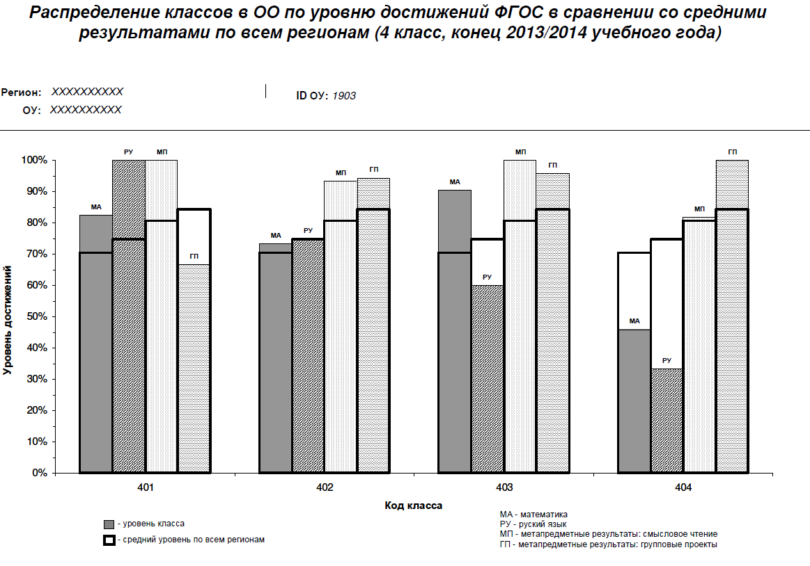
Формы представления результатов

Slide 83
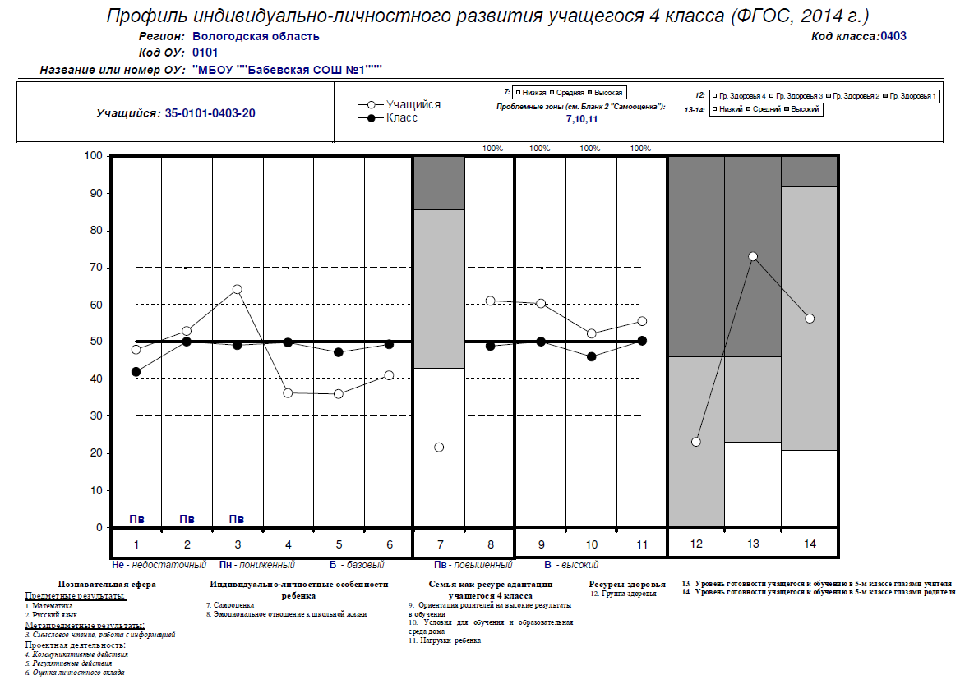
Профиль индивидуально-личностного развития выпускника начальной школы
Ресурсы здоровья
Предметные результаты
Самооценка
Семья как ресурс поддержки
Готовность к обучению в 5 классе
Метапредметные результаты
Отношение к школе

Slide 84
Первые позитивные эффекты введения ФГОС начального образования:
Зафиксировано увеличение группы учащихся с повышенным уровнем достижений
Выявлены факторы, определяющие наивысшие достижения ФГОС

Slide 85
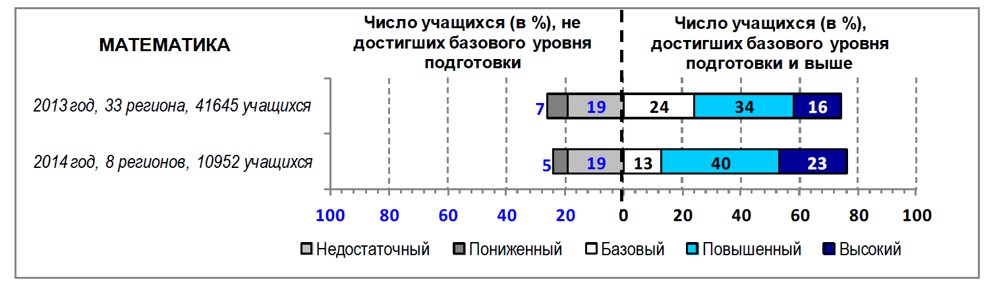
Первые результаты введения ФГОС: предметные результаты
Сравнение результатов выполнения итоговых работ по математике учащимися, обучавшимися и не обучавшимися по новым ФГОС
увеличилось
сократилось
  вдвое по сравнению
  с 2013
без изменений

Slide 86
Важнейшие факторы, влияющие на достижение более высоких результатов ФГОС
развитие познавательной активности учащихся,
развитие навыков смыслового чтения,
участие детей в учебной проектной и исследовательской деятельности,
интеграция ИКТ в учебный процесс и использование ИКТ учащимися
Notes:
86

Slide 87
Динамика результатов учащихся за 4 года обучения в начальной школе (2011-2014 годы)

Slide 88

Первые результаты введения ФГОС: личностные результаты - 1
(самооценка)
39% четвероклассников обследуемой выборки школ имеют низкую (заниженную) самооценку,
40% – среднюю (адекватную) самооценку
21% – высокую (завышенную) самооценку.
Низкая самооценка может мешать успешной адаптации учащихся к школьному обучению и значительно понизить познавательную активность учащихся.

Slide 89
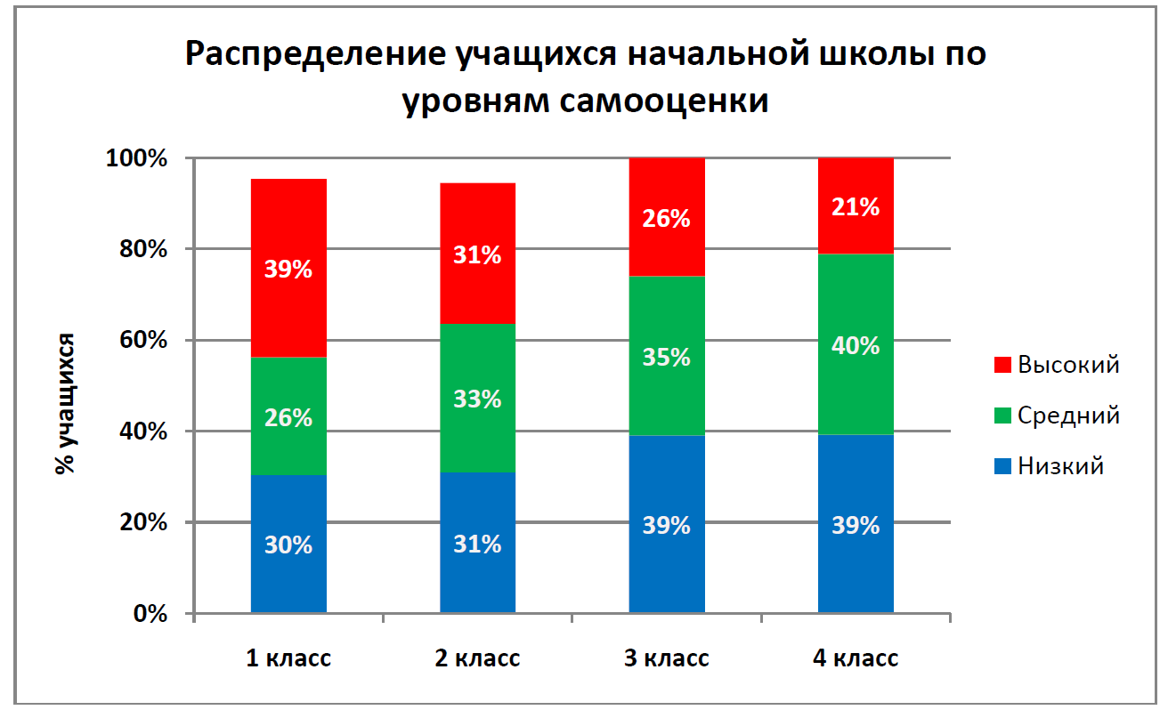
Динамика самооценки младших школьников (2011-2014)

Slide 90
Первые результаты введения ФГОС:
личностные результаты – 2
(морально-этическая ориентация)
Примерно пятая часть младших школьников НЕ ориентируется в общепринятых моральных нормах взаимопомощи, правдивости/ответственности и около 40% - в нормах справедливости.
Около половины учащихся демонстрируют конвенциональный уровень морального сознания и около трети – доконвенциональный. Около пятой части устойчиво демонстрируют постконвенциональный уровень морального сознания.
Вызывают тревогу прагматические установки и ориентация на собственную выгоду и взаимовыгодный обмен в ситуации морального выбора, особенно в отношении нормы взаимопомощи.

Slide 91
5. Оценка деятельности образовательной организации.

Slide 92
Определение эффективной школы (исследование TIMSS, PISA 2003)
Под эффективными будем понимать те школы, реальные результаты которых значимо выше результатов, предсказанных для этих школ, исходя из характеристик учащихся.

Slide 93
Определение более эффективных и менее эффективных школ
Исключаются школы, для которых нет статистически значимого различия между реальным и предсказанным баллами.
Оставшиеся школы делятся на две группы –
с положительным и отрицательным различием
  Группа 1 (различие положительное) более эффективные школы
  Группа 2 (различие отрицательное) менее эффективные школы

Slide 94
Модель эффективной школы (исследование TIMSS, PISA 2003)
Более эффективные школы
Менее эффективные школы
Связь между разностью среднего и прогнозируемого баллов
и средним баллом
более эффективных и менее эффективных школ

Slide 95
6. Оценка профессиональной деятельности учителей

Slide 96

Оценка сформированности профессиональных знаний учителя начальной и основной школы
в области математического образования
1. Знание предметного содержания: глубокое понимание курса математики, изучаемого в школе;
2. Знание методики преподавания математики: знание способов наилучшего представления учащимся конкретного учебного материала. В этой группе выделяются:
а) знание о представлении и объяснения отдельных вопросов математики (знание частных методик);
б) знание о математических задачах, как средстве обучения (например, возможность решения задачи несколькими способами);
в) знание о познавательной деятельности учащихся (например, знание типичных ошибок учащихся и трудностей освоения отдельных вопросов математики).
3. Знание основ педагогики: общие знания о планировании, оптимизации учебного процесса (знание об особенностях обучения отдельных групп учащихся, методах обучения, стратегиях управления учебным процессом).

Slide 97
Содержание методической составляющей профессиональной компетентности учителей начальной и основной школы
1. Организация информационной основы деятельности учителя и ученика: целеполагание (предметное, личностное), реализация оптимальных приемов и различных моделей представления, объяснения и интерпретации изучаемых объектов; оценивание; организация индивидуальной работы с учащимися с учетом их интересов и способностей, умение выстраивать коррекционную работу по преодолению основных затруднений и типичных ошибок учащихся при обучении математике;
2. Ориентация на поддержку познавательной самостоятельности учащихся: раскрытие личностного смысла учения; знание основных затруднений и типичных ошибок учащихся при обучении математике и умение выявлять их в ходе учебного процесса и при итоговой оценке результатов обучения;
3. Эффективное использования средств обучения: понимание особенностей учебной задачи и способов деятельности при ее решении; владение методикой работы с заданиями, имеющими альтернативные решения, включая анализ различных способов решения и обоснование наиболее рационального способа.

Slide 98
Пример 1 (международное исследование TEDS-M)
Евгений замечает, что когда он набирает на калькуляторе 6х 0,2, то ответ меньше 6, а когда набирает 6: 0,2 , то он получает число, которое больше 6. Он озадачен этим и просит у своего учителя новый калькулятор!
(а) В чём вероятнее всего заблуждается Евгений?
(b) Нарисуйте наглядный образ, который учитель мог бы использовать, чтобы представить произведение 0,26 и тем самым помочь Евгению понять, ПОЧЕМУ ответ таков, какой он есть?
(a) 1,3% ; (b) 14,2% – Россия
20,0% ; (b) 15,9% – Cр. Межд.
(a) 52,7% ; (b) 36,6% – Лидирующие страны

Slide 99


Математика. Оценка профессиональной компетентности учителей начальной школы
Авторы: Л.О. Денищева, Г.С. Ковалёва, О.А. Рыдзе, Л.П. Стойлова,
Н.В. Шевелева. Под редакцией Г.С. Ковалёвой
Пособие знакомит с основными подходами к оценке профессиональной компетентности учителей начальной школы в преподавании математики.
Кому и чем может быть полезно данное пособие?
Учителям – для оценки сильных и слабых сторон своей подготовки по отдельным направлениям преподавания математики
Руководителям образовательных учреждений – для оказания методической помощи учителям начальной школы
Системе повышения квалификации педагогических кадров – для стартовой диагностики учителей начальной школы в системе повышения квалификации педагогических кадров и определения направлений переподготовки
Службам аттестации педагогических кадров – в качестве одного из показателей профессиональной компетентности учителей начальной школы при их аттестации
Службам оценки и контроля качества образования, системе управления качеством образования – для оценки готовности учителей начальной школы к реализации образовательных стандартов второго поколения
Педагогическим вузам – для оценки подготовки студентов в области преподавания математики в начальной школе
Пособие может привлечь внимание большого круга специалистов и общественности к проблемам педагогической подготовки учителей.

Slide 100
7. Оценка индивидуальных достижений учащихся

Slide 101
Формирующая оценка: смысл и назначение
обратная связь, диагностика, индивидуальная помощь и коррекция
стимул и поддержка, индивидуальный прогресс
снять зависимость от внешней оценки (учителя, взрослых), помочь ребёнку осознать,
  (1) в чём у него/неё проблемы,
  (2) что нужно делать, чему нужно научиться, чтобы этих проблем не стало,
  (3) как это можно сделать
ОСНОВНОЙ СПОСОБ: включить детей в самостоятельную оценочную деятельность

Slide 102
Формирующая оценка:
некоторые приемы и техники
Учитель даёт сигнал ученику:
  выделяем удачные места
  указываем, что надо исправить
  даем напоминание, пример
«Безопасные» и «рискованные» работы (работаем “по правилам” и “на свой страх и риск”)
                [Г.А.Цукерман и др.]
3) Дети дают сигнал учителю:
  “место для сомнений” и “место для оценки” (у доски)
  “знаки сомнения” (в тетради, работе)
  “светофор” (в тетради)
  “цветовые дорожки” (на уроке)
  письмо учителю, …

Slide 103
Формирующая оценка:
некоторые приемы и техники
“Волшебная линеечка” (Дембо-Рубинштейн)
4) Критериальная взаимооценка
5) Критериальная самооценка
Самостоятельное составление проверочных заданий, критериальной базы, схем, моделей
Самостоятельное составление “Правил” (работы в группе, выступлений, обсуждений …) и мониторинг их выполнения
Самостоятельное составление проверочных вопросов, заданий, задач, тестов …

Slide 104
Формирующая оценка:
некоторые приемы и техники
“Лестницы продвижения”,
“Листы продвижения”
Учитель, а затем дети самостоятельно отслеживают продвижение в освоении системы планируемых результатов, например, на основе списка тематических результатов – как предметных, так и метапредметных
9) Карты понятий
10) ОБЯЗАТЕЛЬНОЕ ОБСУЖДЕНИЕ (критериев, удачных мест, ошибок, оценок, способов действий, удачных стратегий …)
Самооценка и рефлексия своего уровня понимания, дополняющая диагностику

Slide 105
Механизмы использования результатов оценки образовательных достижений для управления качеством образования в школе
Наличие продуманной системы целевого информирования о целях, содержании и результатах оценки образовательных достижений
Наличие в штате школы специалиста, отвечающего за качество образования
(оценку, управление, обеспечение)
Наличие плана индивидуальной работы учителей с учащимися с учетом результатов диагностики
Информирование и работа с родителями
Создание поддерживающей среды

Slide 106
8. Новые проекты ИСРО РАО «Исследование готовности и адаптации учащихся 5-х классов к обучению в основной школе»

Slide 107
Цели и задачи проекта. Участники проекта
Цель проекта - получить информацию о различных сторонах готовности пятиклассников к обучению в основной школе, а также о факторах связанных с учащимися, учебным процессов, семьями учащихся, которые могут позволить сформировать комплексную оценку готовности учащихся к обучению в основной школе и разработать рекомендации по определению индивидуальных траекторий обучения учащихся и оказанию необходимой помощи учащимся, их родителям и учителям.
Участники проекта - 35807 учащихся 5 классов из 1204 образовательных организаций, 30859 родителей и 1865 учителей математики, русского языка и литературы и классных руководителей.

Slide 108
Основание для начала проекта:
изменение уровня образовательных достижений при переходе учащихся из 4-го в 5-й класс
повысился
не изменился
понизился
11 % (3 253 учащихся)
Уровень достижений
по математике
29 % (8 306 учащихся)
60 % (17 552 учащихся)

Slide 109

Модель готовности пятиклассников к обучению в основной школе
Личностная
готовность
Учебная
готовность
Регулятивная
готовность
Коммуникативная
готовность
Состояние
здоровья
Цена адаптации
Семья

Slide 110
Распределение учащихся 5 классов по уровням интегральной готовности к обучению в основной школе
Сравнение данных интегральной готовности, рассчитанных на основе комплексного измерения, и данных субъективной оцени готовности пятиклассников по мнению учителей и родителей показывает, что количество учащихся с высоким уровнем готовности к обучению в основной школе, по мнению учителей и родителей, фактически совпадает с количеством учащихся, у которых уровень интегральной готовности может быть оценен как успешный (высокая и устойчивая готовность) – 23,6% пятиклассников.

Slide 111
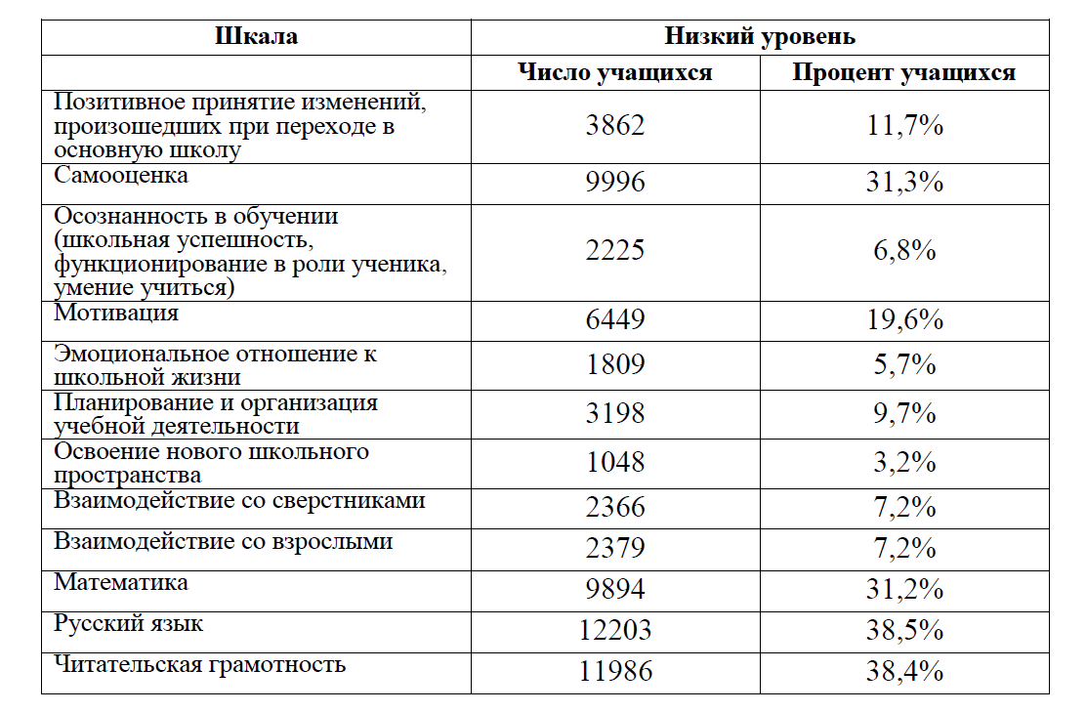
Число учащихся с низким уровнем по отдельным шкалам готовности к обучению в основной школе

Slide 112
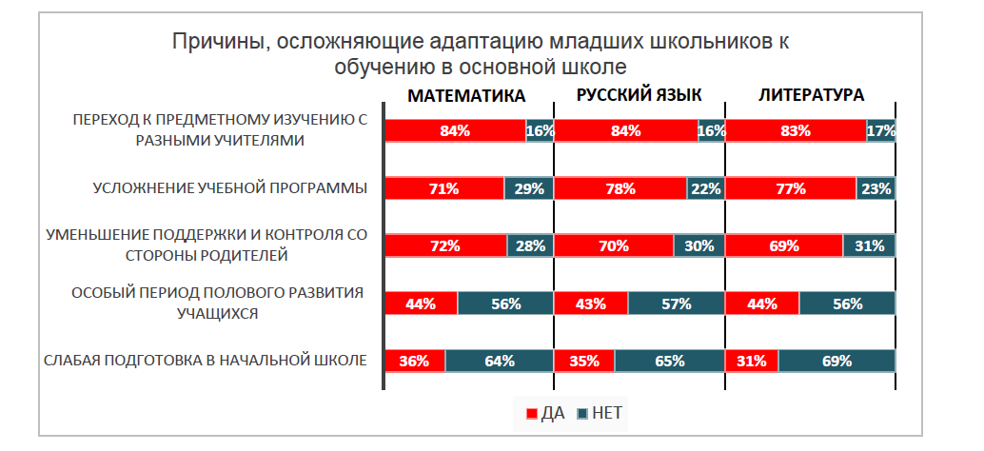

Slide 113
Профиль готовности и адаптации учащегося 5 класса к основной школе

Slide 114
Аттестационные процедуры
Анализ различий в выборе учителями разных квалификационных категорий структуры учебной деятельности, предпочтительного характера домашних заданий, предпочтительных форм контрольно-оценочной деятельности, в использовании ИКТ, а также различия в эффективности их деятельности в адаптационном периоде позволяет сделать предположение, что критериальная база аттестационных процедур не отражает в должной мере современных требований к организации образовательного процесса и нуждается в совершенствовании.

Slide 115
Направления повышения квалификации учителей
Способы и приёмы, способствующие созданию условий для инициирования детской активности, вовлечения учащихся в осознанный учебный процесс, для организации поисковой активности, учебного сотрудничества;
Способы и этапы формирования оценочной самостоятельности школьников;
Контрольно-оценочная деятельность, в особенности – критериальное оценивание;
Способы ориентации образовательного процесса на достижение планируемых результатов.

Slide 116
Механизмы повышения качества образования в России
Создание системы национального мониторинга, ориентированного на комплексный компетентностный подход
Создание специального независимого института мониторинга качества образования
Создание современных измерителей для комплексной оценки предметных, метапредметных и личностных результатов
Широкое информирование профессионального сообщества и общественности о результатах и инструментарии международных исследований

Slide 117
Механизмы повышения качества образования в России
5. Повышение квалификации учителей по реализации ФГОС :
  Ориентация на комплексные результаты
  Реализация деятельностного подхода
  Индивидуальная работа с учащимися с разными способностями и интересами
  Создание комфортной и поддерживающей среды в школе

Slide 118
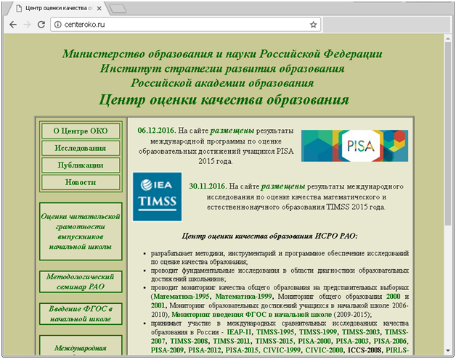
Для дополнительной информации
Международный координационный центр исследования TIMSS – http://timss2015.org/
тел.: +1-617-552-1600 – Ina V.S. Mullis, Michael O. Martin – международные координаторы (электронная почта – timss@bc.edu)
Организация Экономического Сотрудничества и Развития (ОЭСР) (Organization for Economic Cooperation and Development, OECD) – www.oecd.org/edu/pisa
Центр оценки качества образования ИСРО РАО – http://centeroko.ru
тел.: +7-495-621-76-36 – Ковалева Галина Сергеевна – национальный координатор России (электронная почта – centeroko@mail.ru)

Slide 119



























Документы и материалы, обеспечивающие
функционирование системы оценки

Slide 120
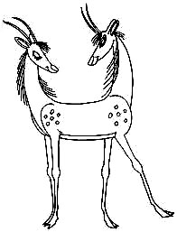



Программа ИСРО РАО «Программа совершенствования читательской грамотности российских школьников»
Читательская грамотность
- способность человека понимать и использовать письменные тексты,
размышлять о них и заниматься чтением для того, чтобы достигать своих целей,
расширять свои знания и возможности, участвовать в социальной жизни.
Измерительные материалы на основе международного инструментария PIRLS и PISA
Все регионы страны:
1. Ознакомление с подходами к формированию читательской грамотности
2. Проведение меж-региональных семинаров
3. Оценка сформированности читательской грамотности
4. Методическая поддержка и консультирование с целью повышения читательской грамотности
5. Распространение открытого банка заданий международных исследований PIRLS и PISA.
6. Создание интерактивной платформы для использования банка заданий для оценки читательской грамотности
Вебинары:
1. Формируем базовые навыки: читательская грамотность
к.п.н. Ковалёва Г. С.,
02.11.2015 (1787 подключений)
https://my.webinar.ru/record/571095
2. Компетентностный подход к диагностике читательской грамотности (на материале тестов PIRLS и PISA)
д.п.н. Цукерман Г.А.
22.12.2015
3. Сильные и слабые стороны читательской грамотности младших школьников (по результатам международного исследования PIRLS)
к.п.н. Кузнецова М.И.
24.12.2015
ФГОС: оценка метапредметных результатов (читательской грамотности)
4-9 классы
«Тяни-толкай» - измеритель динамики читательской грамотности
PIRLS
+ вопросы
PISA-подобные
PISA
+ вопросы
PIRLS-подобные

Slide 121
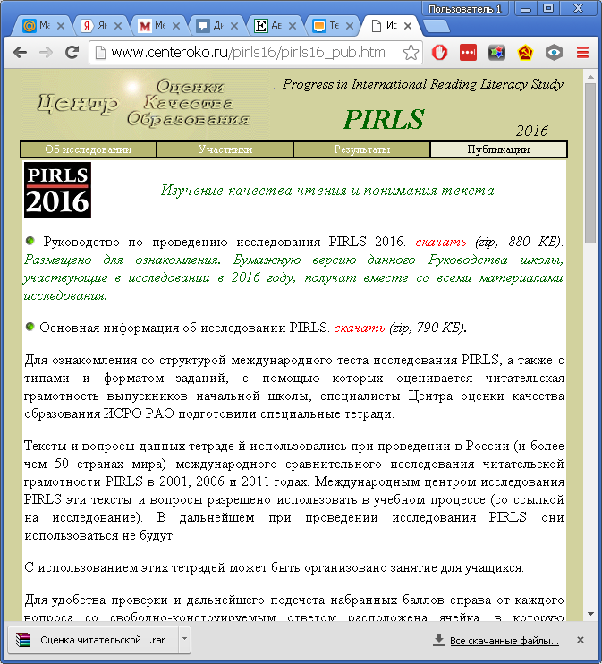
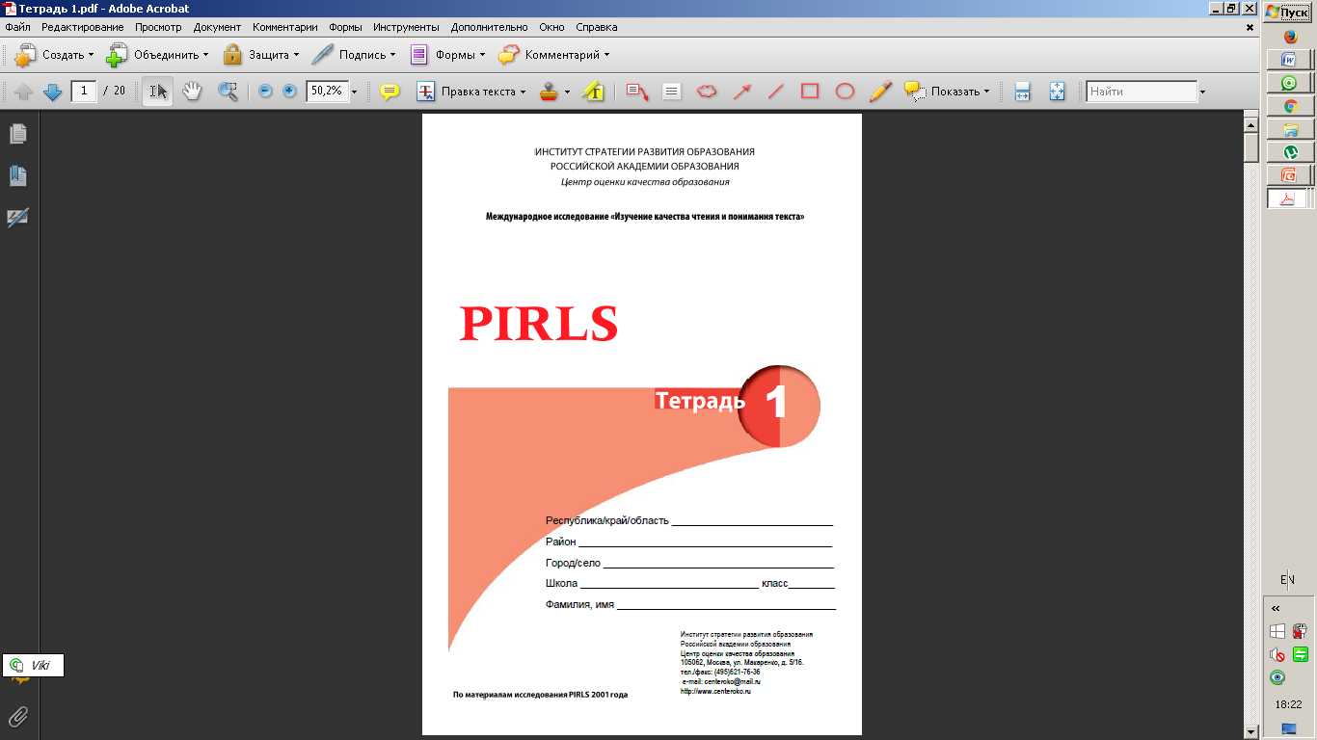

Открытые тетради PIRLS
На сайте Центра оценки качества образования ИСРО РАО размещены тетради с заданиями прошлых циклов исследования (2001, 2006 и 2011 годов) с критериями оценивания и рекомендациями по использованию.
http://www.centeroko.ru/pirls16/pirls16_pub.htm

Slide 122
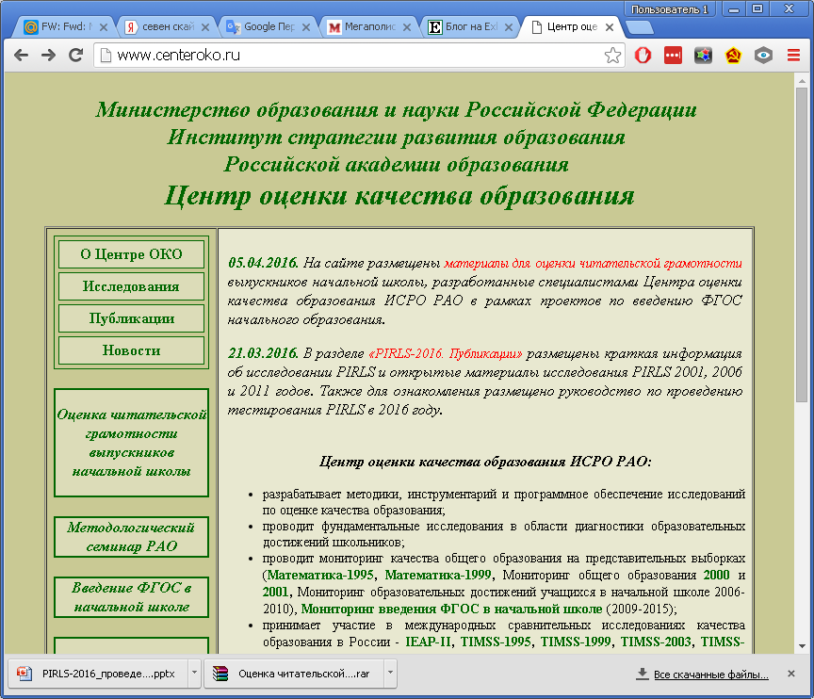
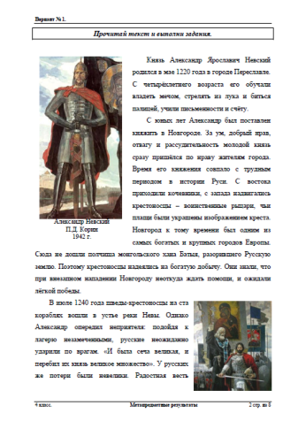
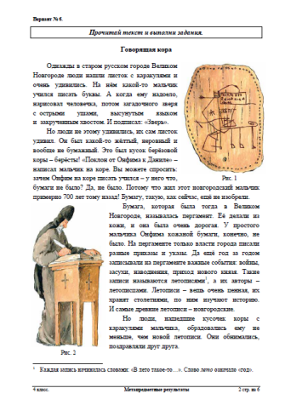
Материалы для оценки читательской грамотности выпускников начальной школы
На сайте Центра оценки качества образования ИСРО РАО размещены материалы для оценки читательской грамот-ности выпускников начальной школы в соответствии с ФГОС
http://centeroko.ru

Slide 123
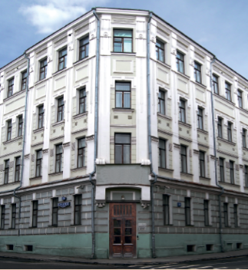
Спасибо за внимание!
Ковалева Галина Сергеевна, руководитель Центра оценки качества образования Института стратегии развития образования РАО
Тел./факс: (495)-621-76-36
e-mail: centeroko@mail.ru
сайты: www.centeroko.ru

